Slide 1
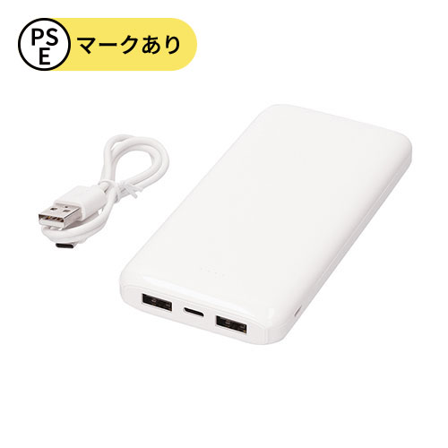
【提案書】
モバイルタンク8000
特徴
8000mAhの大容量なモバイルタンク。2台同時充電も可能な上、シンプルな形状はオリジナルの名入れプリントもよく映えます。リサイクルABS樹脂仕様で環境にも配慮したアイテムです。
納期
納期スペース
仕様
カラー展開：ホワイト・ブラック
素材：リサイクルABS
包装：箱入 箱サイズ/200×102×19mm
備考：USB 充電ケーブル付(Type-C)
お見積
お見積りスペース

